Slide 1

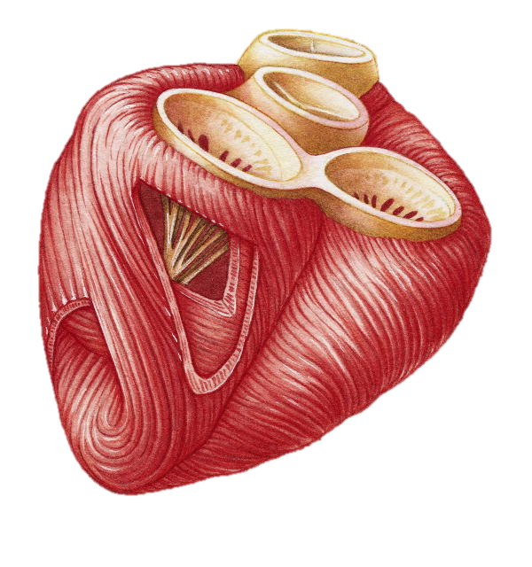
শুভেচ্ছা সবাইকে

Slide 2
শিক্ষক পরিচিতি
নামঃ মোঃ মার্কনী হোসেন
পদবীঃ সিনিয়র সহকারী শিক্ষক (জীব বিজ্ঞান)
স্কুলঃ রুহিয়া বালিকা উচ্চ বিদ্যালয় বিদ্যালয়

Slide 3

জীববিজ্ঞান
নবম শ্রেণি
২য় অধ্যায়
সময় : ৪5 মিনিট

Slide 4
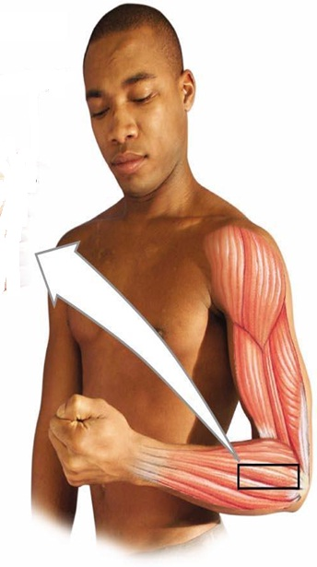
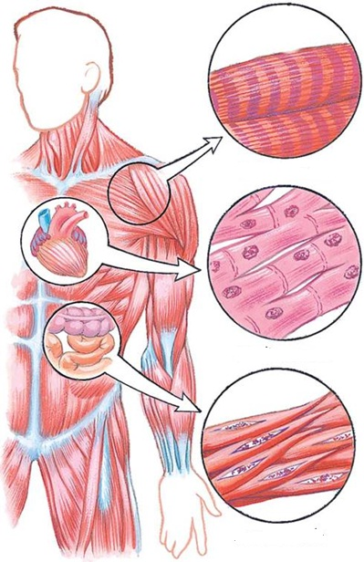

পেশী টিস্যু

Slide 5
শিখনফল
এ পাঠ শেষে শিক্ষার্থীরা ---
1.পেশী টিস্যুর ধারনা বর্ণনা করতে পারবে
2.পেশী টিস্যুর প্রকারভেদ করতে পারবে
3.বিভিন্ন প্রকার পেশী টিস্যুর গঠন ব্যাখ্যা করতে পারবে ।

Slide 6
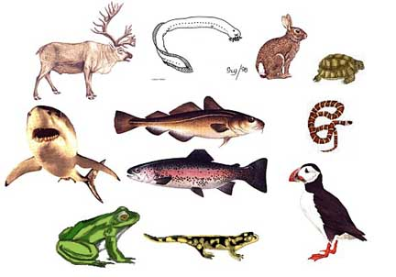
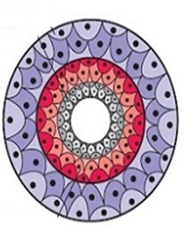
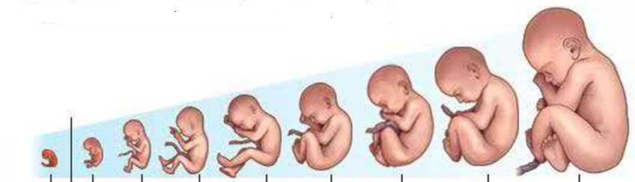

চিত্রে কী দেখতে পারছ ?
কর্ডাটা পর্বের প্রাণি
ভ্রূণ
ভ্রূণীয় কোষস্তর

Slide 7
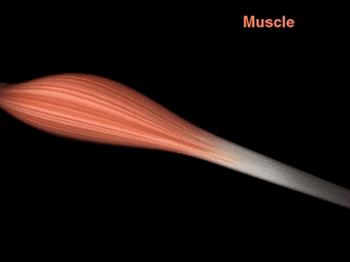
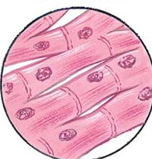
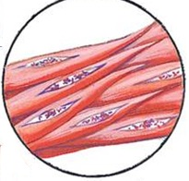
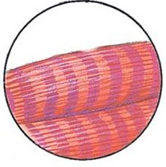
মেসোডার্ম থেকে কী উৎপন্ন হল ?
ভ্রূণীয় কোষস্তরের নামগুলো তোমরা বলতে পারবে ?
পেশি টিস্যু কী ?
ভ্রূণীয় কোষস্তর কয় স্তর বিশিষ্ট ?
এক্টোডার্ম
এন্ডোডার্ম
মেসোডার্ম
তিন স্তর
ভ্রূণ মেসোডার্ম থেকে তৈরি সংকোচন প্রসারণশীল বিশেষ ধরণের টিস্যুকে পেশী টিস্যু বলে ।

Slide 8
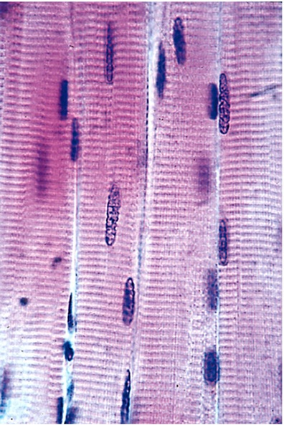
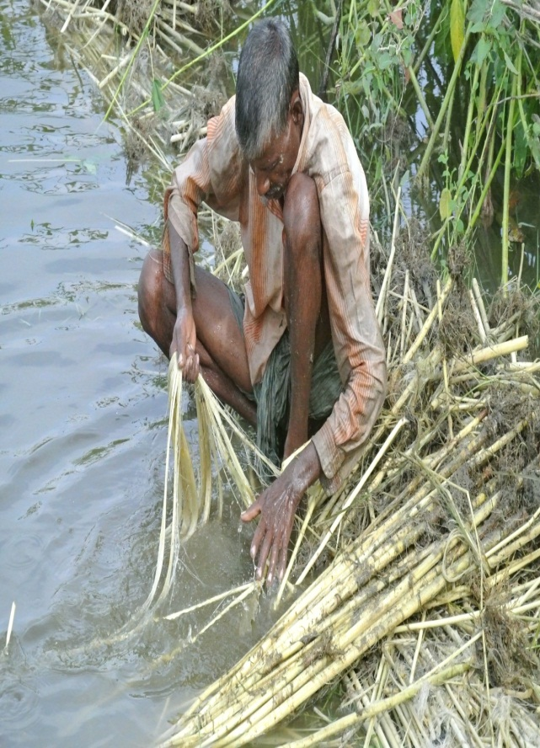
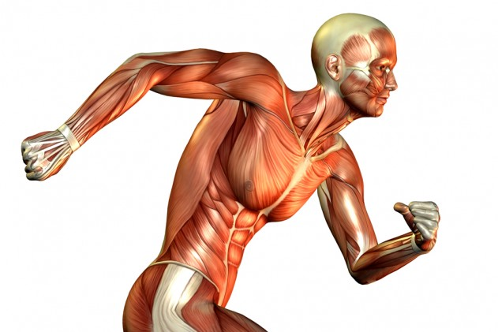
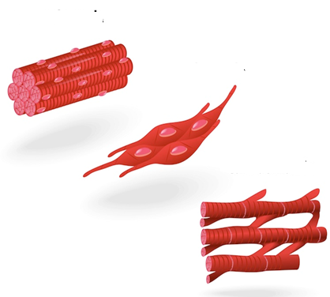
পেশীটিস্যুগুলো দেখতে কেমন ?
সরু,লম্বা ও তন্তুময় ।

Slide 9
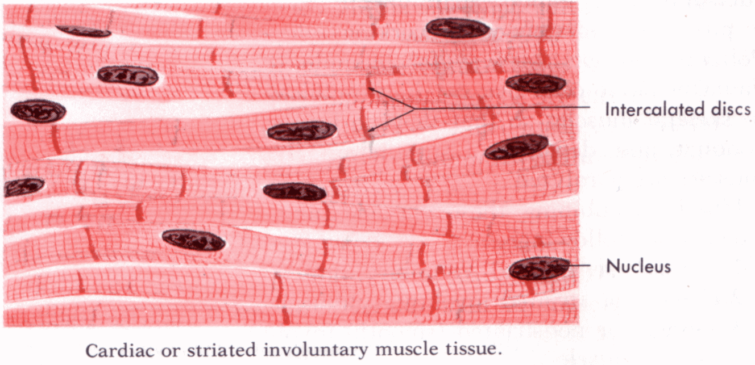
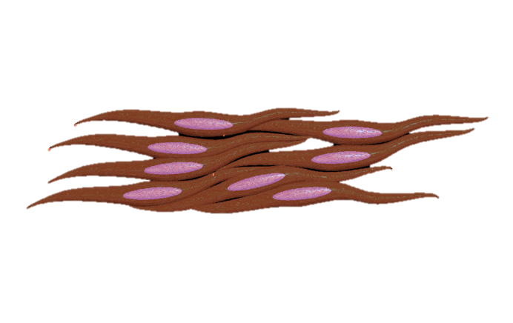
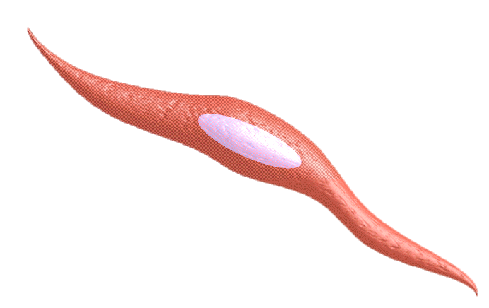

নিচের তন্তুগুলো দেখতে কী একই রকম ?
এই তন্তুগুলোকে আমরা কী বলতে পারি ?
মসৃণ পেশীটিস্যু
ডোরাকাটা পেশীটিস্যু
ডোরাবিহীন
ডোরাকাটা

Slide 10
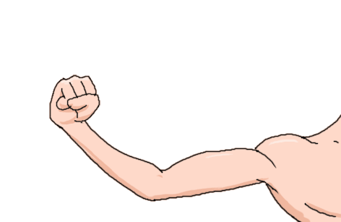
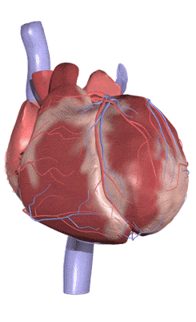
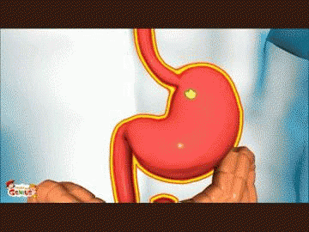
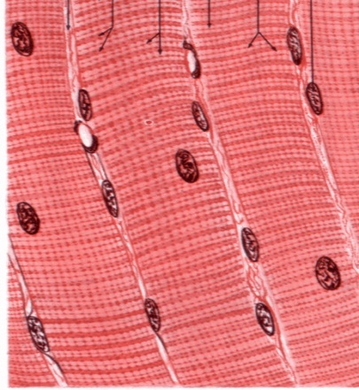
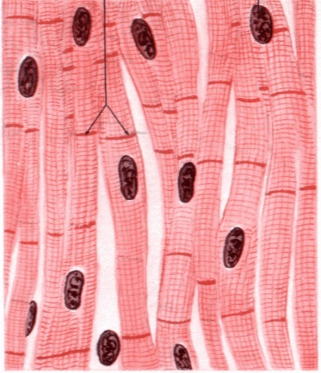

চিত্র দেখে বল অবস্থান,গঠন ও কাজের ভিত্তিতে পেশীটিস্যু কত প্রকার ?
নিচের চিত্রের সব টিস্যুগুলো কী একরকম ?
চিত্র দেখে পেশীটিস্যুগুলোর নাম বলতে পারবে ?
তিন প্রকার
হৃদপেশী
ঐচ্ছিক পেশী
অনৈচ্ছিক পেশী

Slide 11
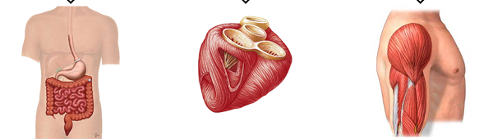
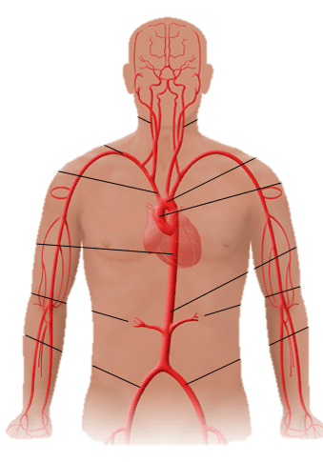
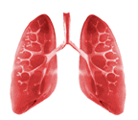

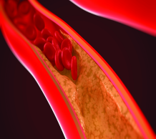
একক কাজ
সময়:৩ মি.
1.চিত্র দেখে লিখ কোনটি কোন ধরণের পেশী টিস্যু ?
2.পেশীটিস্যুগুলোর চিত্র অংকন কর ?

Slide 12
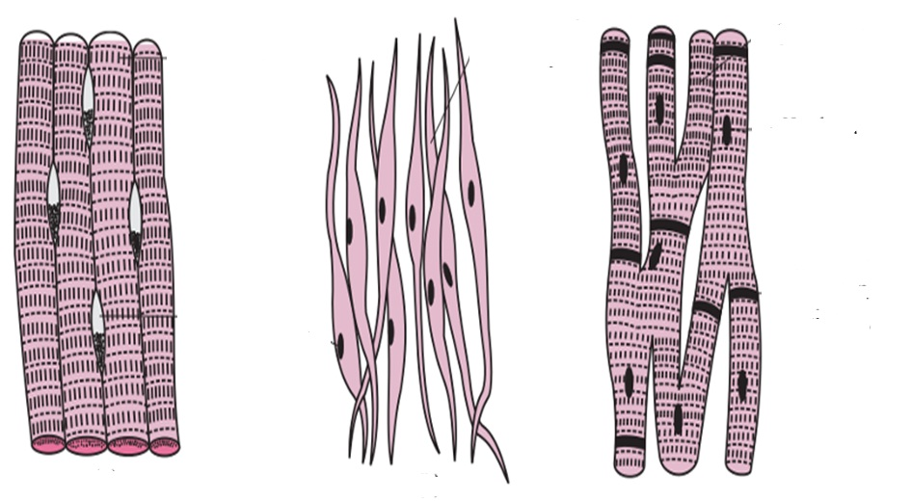
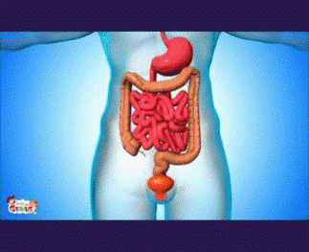
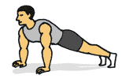
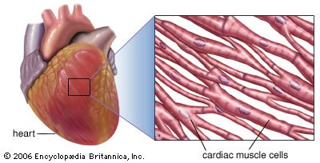
চিত্রটি দেখে নিচের প্রশ্নগুলোর উত্তর দাও ?
ক
খ
গ
১।প্রাণির ইচ্ছানুয়ায়ী সংকুচিত ও প্রসারিত হতে পারে কোন চিত্রের টিস্যু ?
২। ক,খ ও গ এর টিস্যুগুলোর কোষগুলোর গঠন কেমন ?
৩। ক,খ ও গ এর টিস্যুগুলোর অবস্থান কোথায় ?

Slide 13
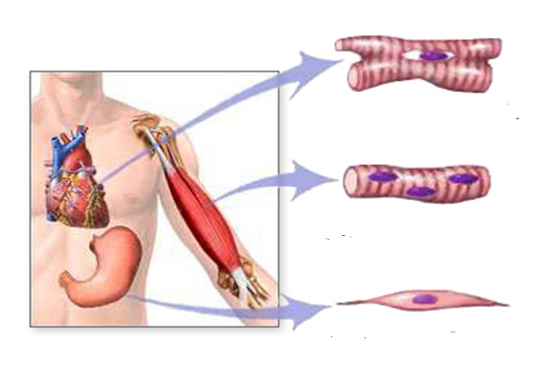
দলগত কাজ
সময় : 8মি.
পেশী টিস্যুর চার্ট তৈরি করবে

Slide 14
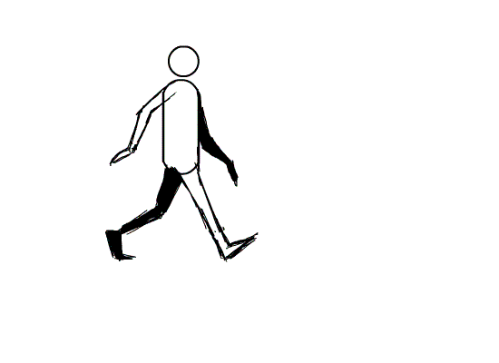
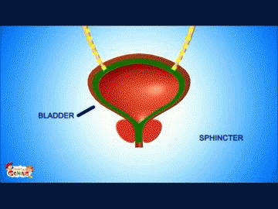

মূল্যায়ন
চিত্র – (খ)
চিত্র – (গ)
চিত্র – (ক)
1.চিত্র- ক, খ ও গ এ কোন কোন ধরণের পেশীটিস্যু দেখতে পাওয়া যায় ?
২.পেশীটিস্যু ভ্রুণের কোনস্তর থেকে উৎপন্ন হয় ?
৩.কোন চিত্রটির টিস্যু রক্তনালীর প্রাচীরে পাওয়া যায় ?
৪.চিত্র –খ এর গঠন ব্যাখ্যা কর?
৫. চিত্র -ক,গ এর টিস্যুর সাথে খ চিত্রের টিস্যুর সাদৃশ্য ও বৈসাদৃশ্য বল?

Slide 15
বাড়ির কাজ
আজকের আলোচিত পেশীটিস্যুগুলোর মধ্যে কোন পেশী টিস্যুর গুরুত্ব বেশী বলে তুমি মনে কর -উত্তরের স্বপক্ষে যুক্তি দাও ?

Slide 16

গুরুত্বপূর্ণ শব্দসমূহ
ভ্রূণ মেসোডার্ম
ডোরাকাটা পেশী
মসৃণপেশী
ঐচ্ছিক পেশী
অনৈচ্ছিক পেশী
হৃদপেশী
ইন্টারক্যালেটেড ডিস্ক
Notes:
গুরুত্বপূর্ণ শব্দগুলো শিক্ষার্থীরা লিখে নিবে । বাসায় চর্চা করবে ।

Slide 17
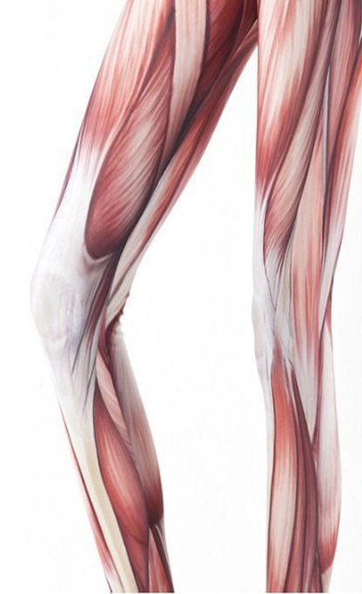
ধন্যবাদ

